Slide 1
COVID-19: VORHERSAGE DER HOSPITALISIERUNGSRATE
Statistisches Praktikum
WiSe21/22
13.12.2021 München
Gruppe:
Alexander Marquard
Johannes Pfeifer
Phu Nguyen
Qian Feng
Projektpartner:
Yeganeh Khazaei
Statistisches Beratungslabor StaBLab der LMU
Institut für Statistik

Slide 2
AGENDA
01
02
Allgemeine Informationen
Datenaufbereitung
Datenanalyse
03
04
Modellvorstellung
Diskussionsrunde
05
2

Slide 3
01
Allgemeine
Informationen
3

Slide 4
ALLGEMEINE INFORMATIONEN
Hintergrund:
Als Leitkriterium für Maßnahmen gegen die weitere Ausbreitung
des Virus dienen sinnvolle Auswertungen der Datengrundlage und
der Bestimmung von Maßzahlen (wie z.B die Reproduktionszahl, die Inzidenz bzw. Hospitalisierungsinzidenz)
Aufgabe:
Hospitalisierungsrate eine Woche in der Zukunft vorhersagen, dabei zeitliche und räumliche Faktoren miteinbeziehen
Definition:
Hospitalisierungsrate: die Anzahl der zur Behandlung aufgenommenen Covid-19 Patienten innerhalb einer Woche
4

Slide 5
KRANKHEITSVERLAUF BEI COVID-19 PATIENTEN
Infektion
Ansteckend
Latenzzeit (nicht infektiös): Ø 2.5 Tage
Ø 4 Tage
04
Inkubationszeit: Ø 5 – 6 Tage
Erste Symptome
Hospitalisierung schwerer Fälle
5

Slide 6
KRANKHEITSVERLAUF BEI COVID-19 PATIENTEN
Anmeldung bei lokalem Gesundheits-amt
Erste Symptome
Anmeldung bei RKI
Hospitalisierung schwerer Fälle
Positiv getestet
Meldedatum
=
Meldedatum
5

Slide 7
02
Datenaufbereitung
6

Slide 8
FINALER DATENSATZ
Jahrwoche | Hospitalisierung | Neuerkrankung | Lag1_Neuerkrankung | Lag2_Neuerkrankung | Bundesland | Altersgruppe | Jahreszeit | Impfquote | Lockdown
2021 – 01 | 1660 | 7378 | 6499 | 7578 | Nordrhein-Westfalen | 60+ | Winter | 1.57e-06 | 1
2021 – 02 | 508 | 15977 | 19873 | 15309 | Nordrhein-Westfalen | 00 - 59 | Winter | 8.08e-05 | 1
2021 – 02 | 1377 | 6058 | 7378 | 6499 | Nordrhein-Westfalen | 60+ | Winter | 3.01e-05 | 1
2021 – 03 | 429 | 13498 | 15977 | 19873 | Nordrhein-Westfalen | 00 – 59 | Winter | 3.50e-05 | 1
2021 – 03 | 1343 | 5443 | 6058 | 7378 | Nordrhein-Westfalen | 60+ | Winter | 8.79e-05 | 1
7

Slide 9


PROBLEMATIK
Berlin
Brandenburg
4

Slide 10



PROBLEMATIK
 | Infektion | Hospitalisierung
Berlin | 1 | 0
Brandenburg | 0 | 1
4

Slide 11
03
Datenanalyse
8

Slide 12
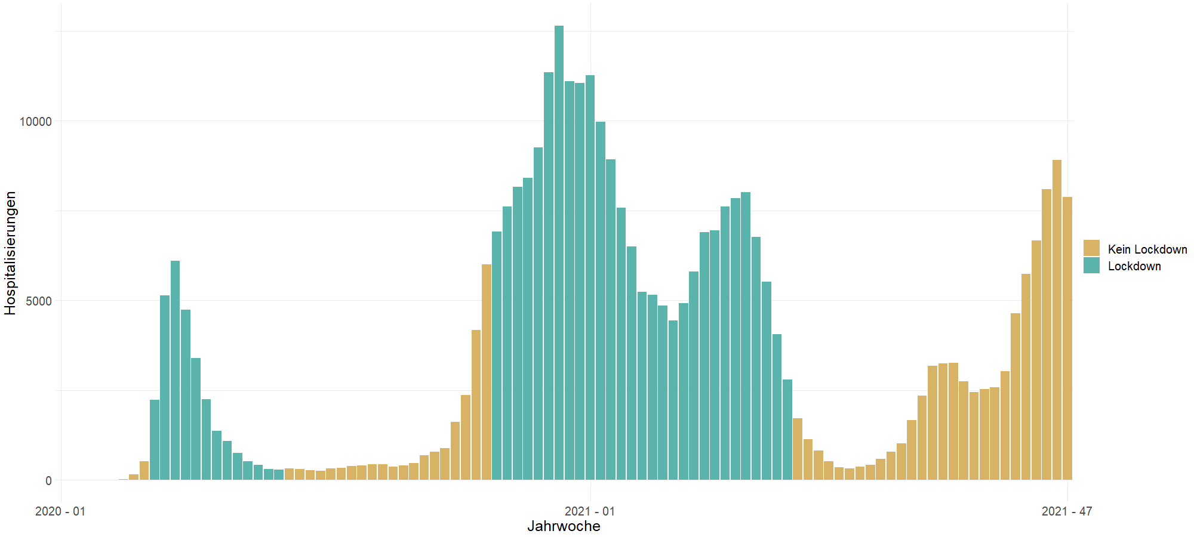
HOSPITALISIERUNG NACH LOCKDOWNSTATUS
9

Slide 13
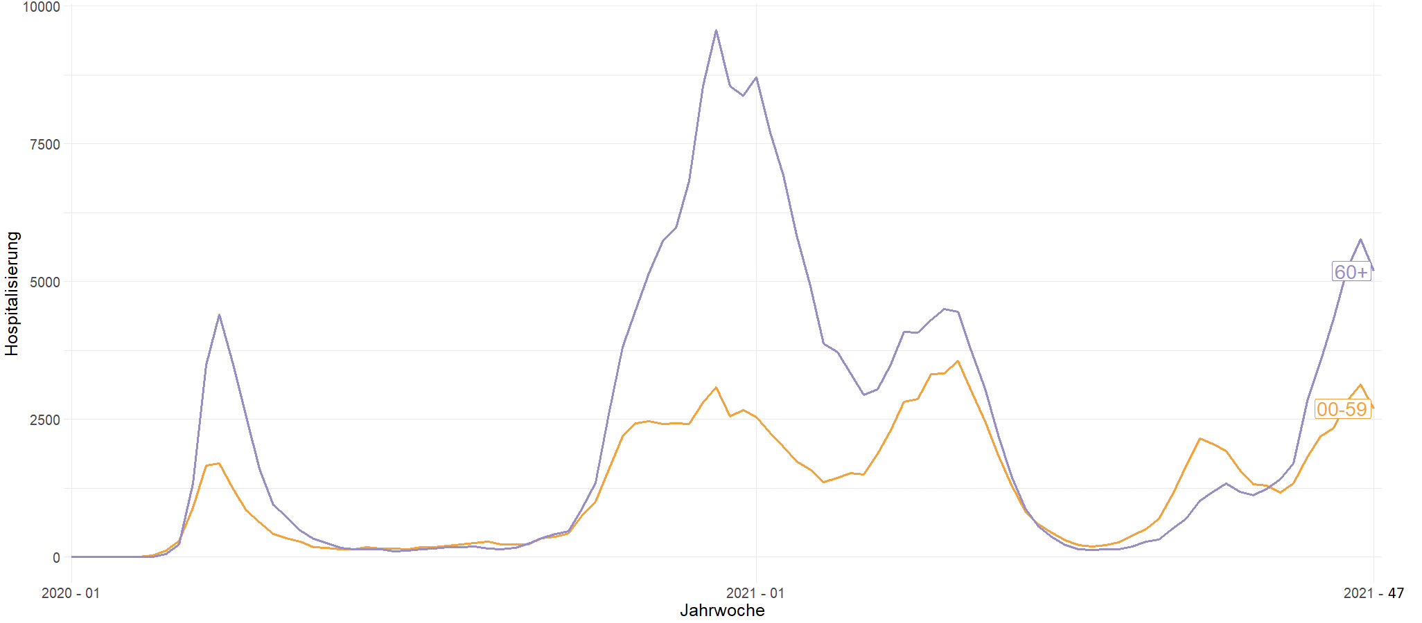
HOSPITALISIERUNG NACH ALTERSGRUPPEN
10

Slide 14
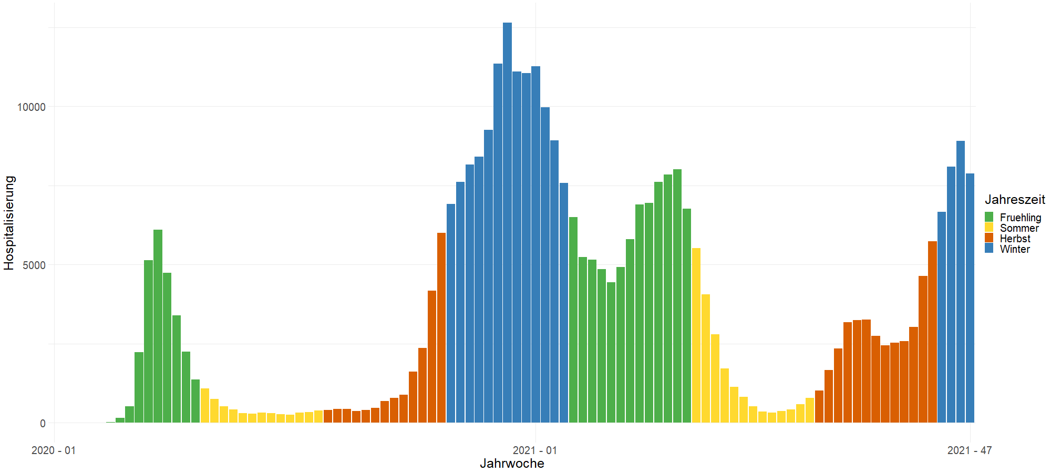
HOSPITALISIERUNG NACH JAHRESZEITEN
11

Slide 15
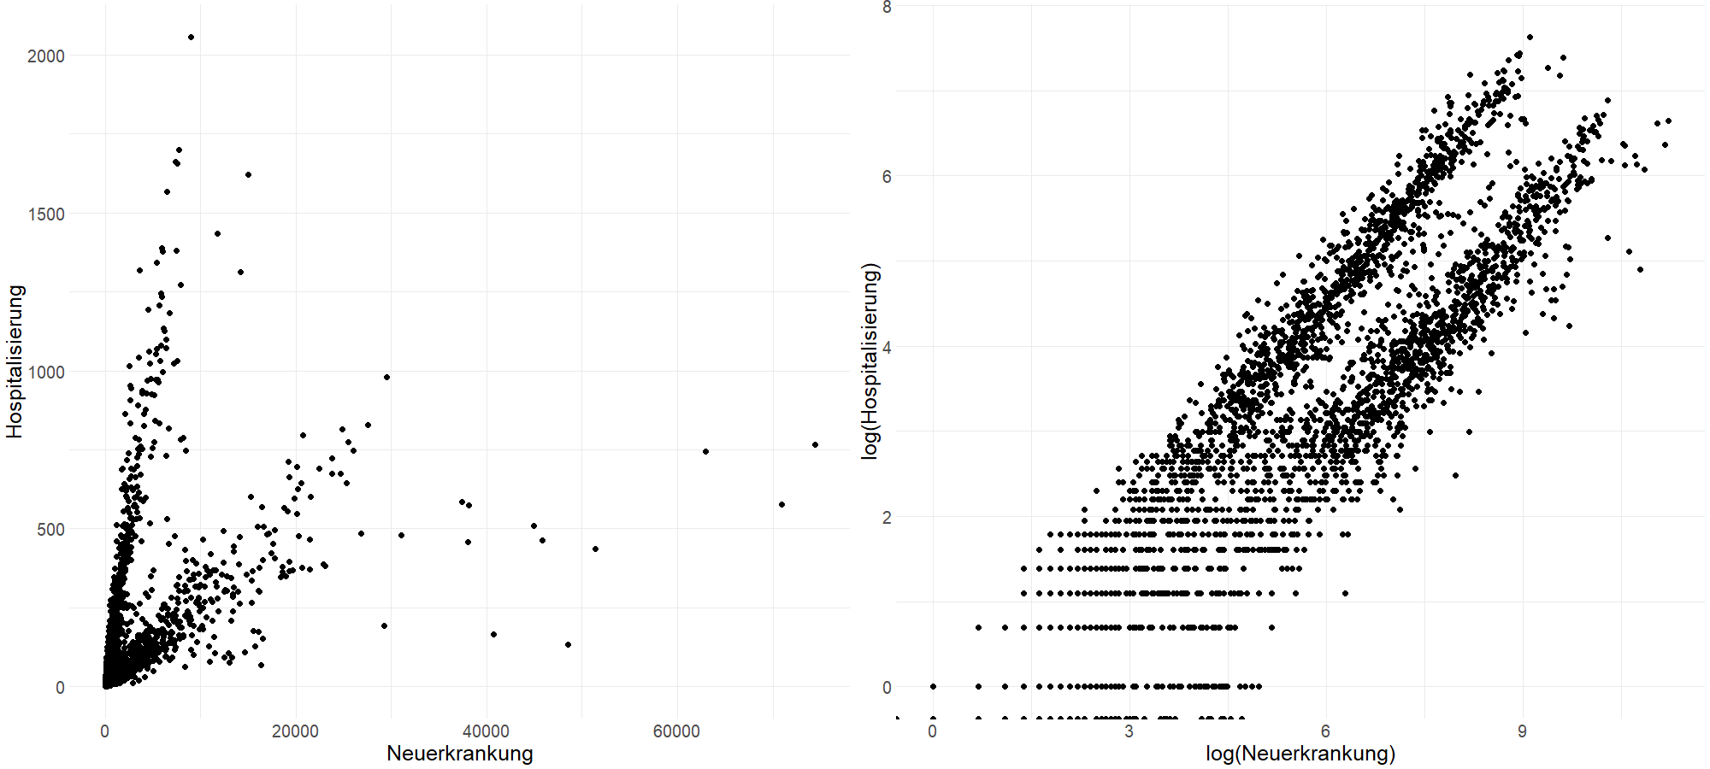
KORRELATION NEUERKRANKUNG - HOSPITALISIERUNG
12

Slide 16
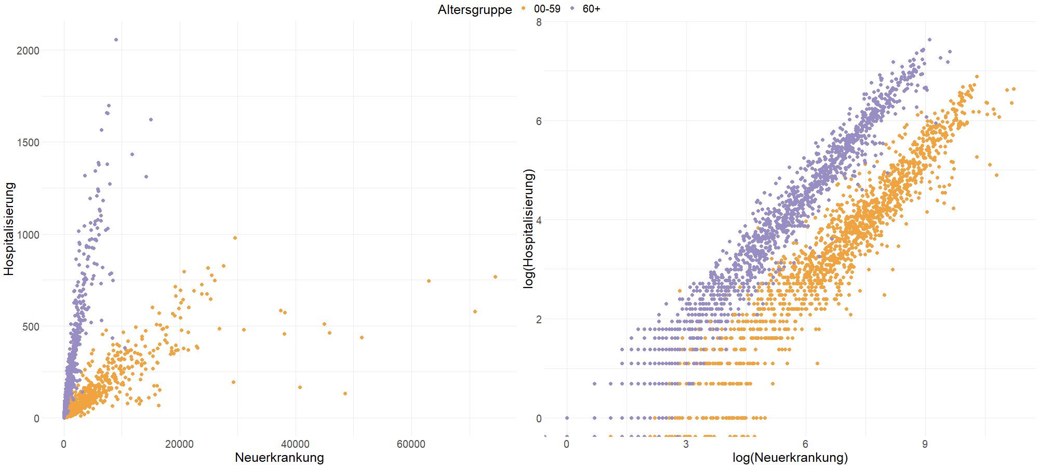
KORRELATION NEUERKRANKUNG - HOSPITALISIERUNG
13

Slide 17
04
Modellvorstellung
14

Slide 18
MODELLVORSTELLUNG (FÜR BAYERN)
log(Hospitalisiert)_{i} = β₀ + β₁ * Ⅰ(Altersgruppe_{i} = "60+") +
β₂ * Ⅰ(season_{i} = "Autumn") +
β₃ * Ⅰ(season_{i} = "Spring") +
β₄ * Ⅰ(season_{i} = "Winter") +
β₅ * log(Neuerkrankte_lag1)_{i} +
β₆ * log(Neuerkrankte_lag2)_{i} + ε_{i}
Multiple R-squared: 0.9512 Adjusted R-squared: 0.9495
15
Notes:
Coefficients: Estimate Std. Error t value Pr(>|t|) (Intercept) -1.83770 0.15982 -11.499 < 2e-16 *** Altersgruppe(59, Inf) 1.66400 0.06008 27.698 < 2e-16 *** seasonAutumn -0.11828 0.08151 -1.451 0.14855 seasonSpring 0.23664 0.08079 2.929 0.00387 ** seasonWinter 0.09325 0.10207 0.914 0.36223 log(lag_1) 1.37197 0.05791 23.692 < 2e-16 *** log(lag_2) -0.57622 0.05312 -10.847 < 2e-16 ***

Slide 19
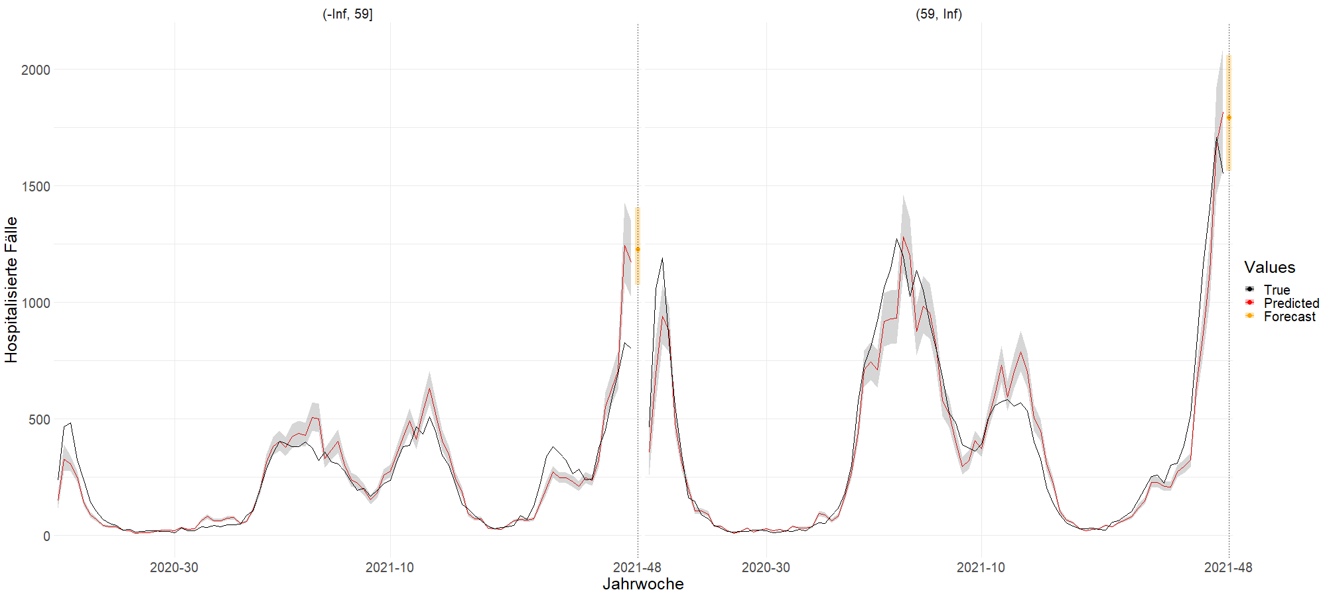
PREDICTION GRAPH (FÜR BAYERN)
16

Slide 20
AUSBLICK
Infektion aufteilen in geimpft und ungeimpft
Tiefergehende Datenanalyse bzgl. Interaktionseffekten und weiterer Kovariablen
Testen von GAM
Diagnose des aktuellen Modells
17

Slide 21
Diskussionsrunde
05
18

Slide 22
ANHANG
19

Slide 23
Beta Koeffizienten
Coefficients:
Estimate Pr(>|t|)
(Intercept) -1.83770 < 2e-16 ***
Altersgruppe(60+) 1.66400 < 2e-16 ***
seasonAutumn -0.11828 0.14855
seasonSpring 0.23664 0.00387 **
seasonWinter 0.09325 0.36223
log(Neuerkrankte_lag_1) 1.37197 < 2e-16 ***
log(Neuerkrankte_lag_2) -0.57622 < 2e-16 ***
20

Slide 24
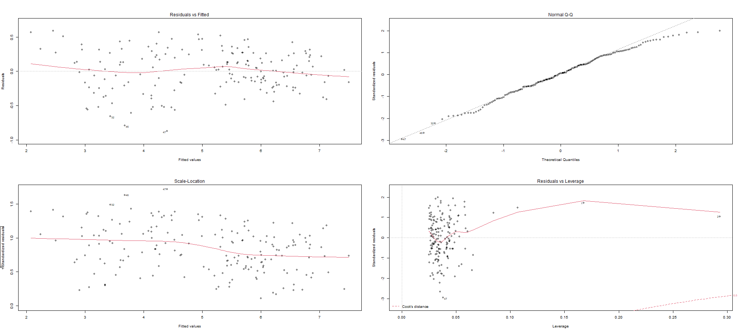
DIAGNOSEPLOTS
21

Slide 25
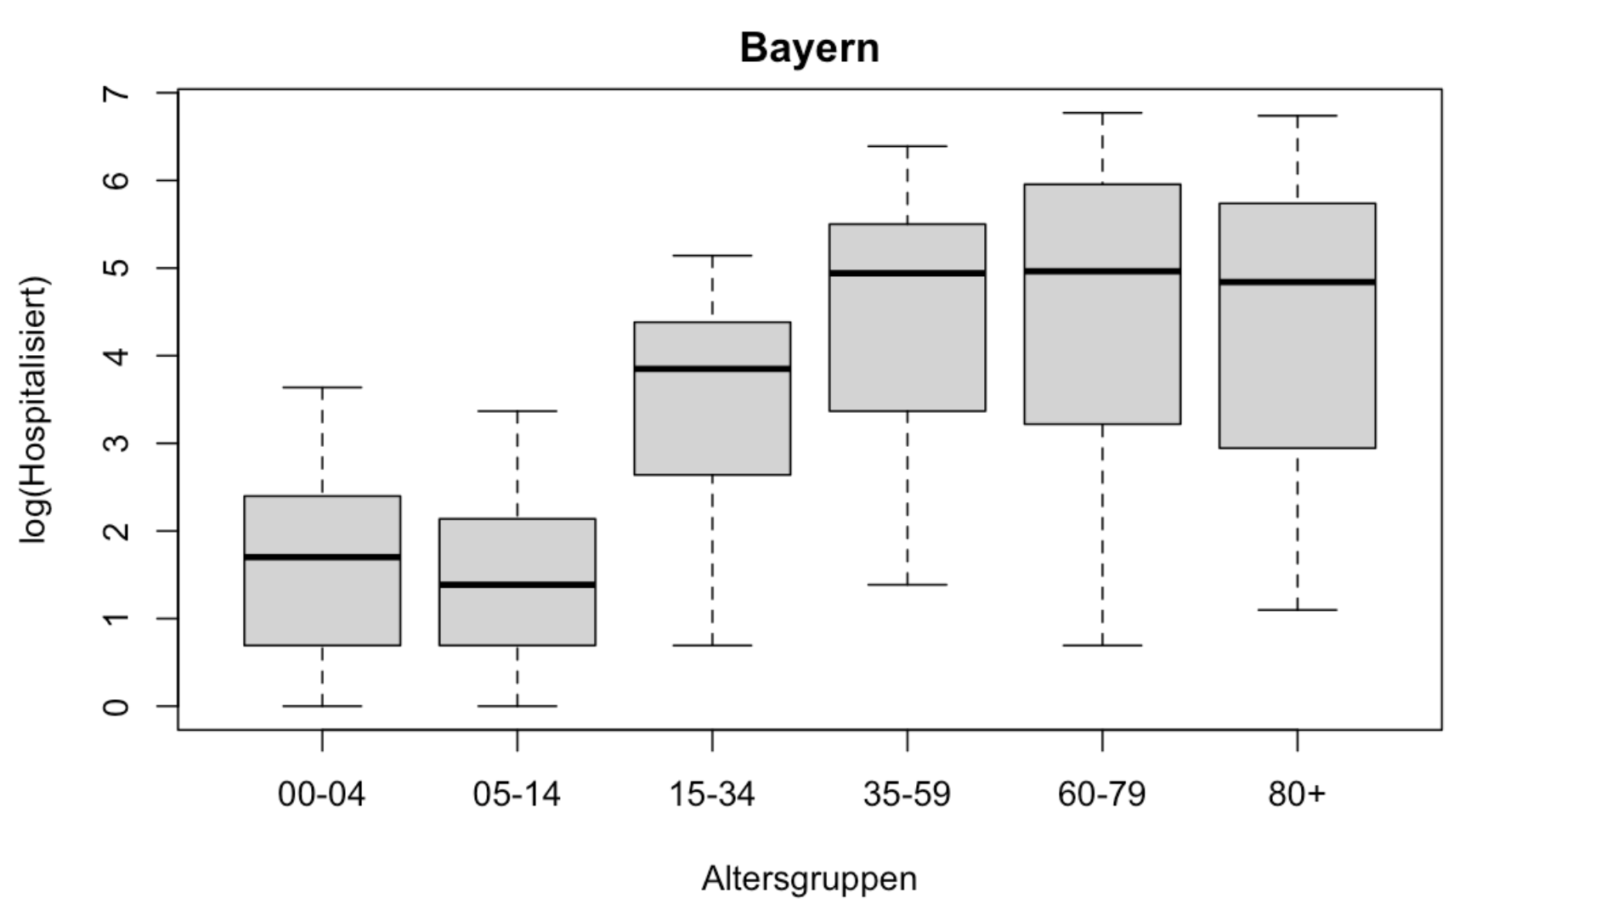
22

Slide 26
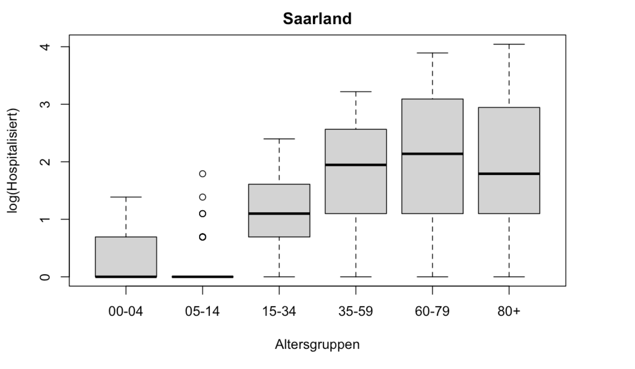
23

Slide 27
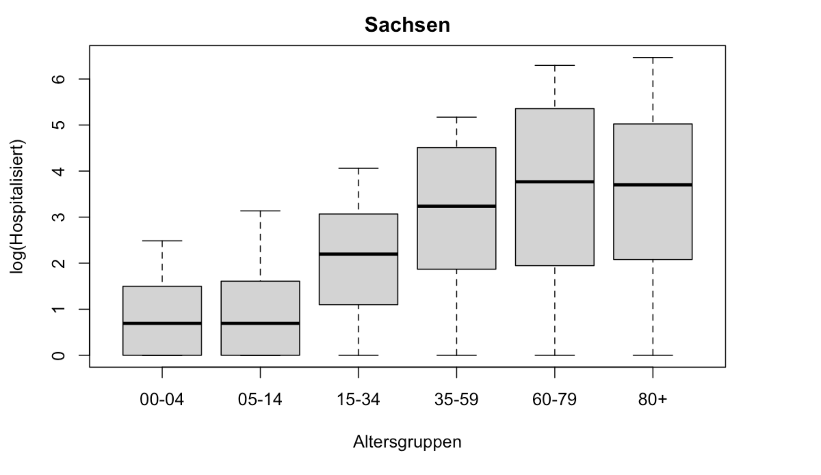
24

Slide 28
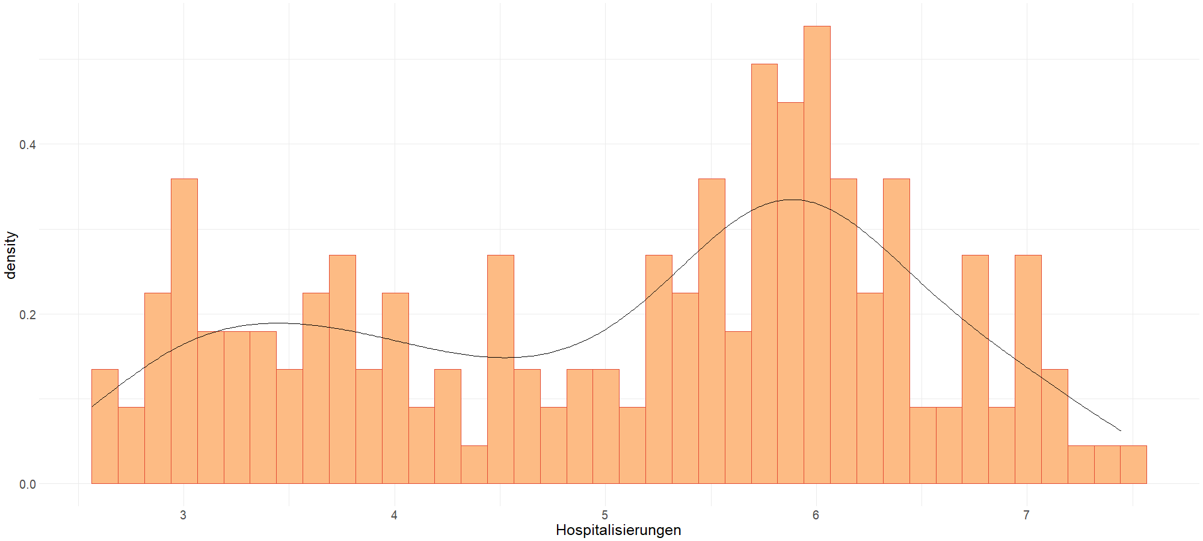
VERTEILUNG HOSPITALISIERUNG INNERHALB EINER WOCHE
25

Slide 29
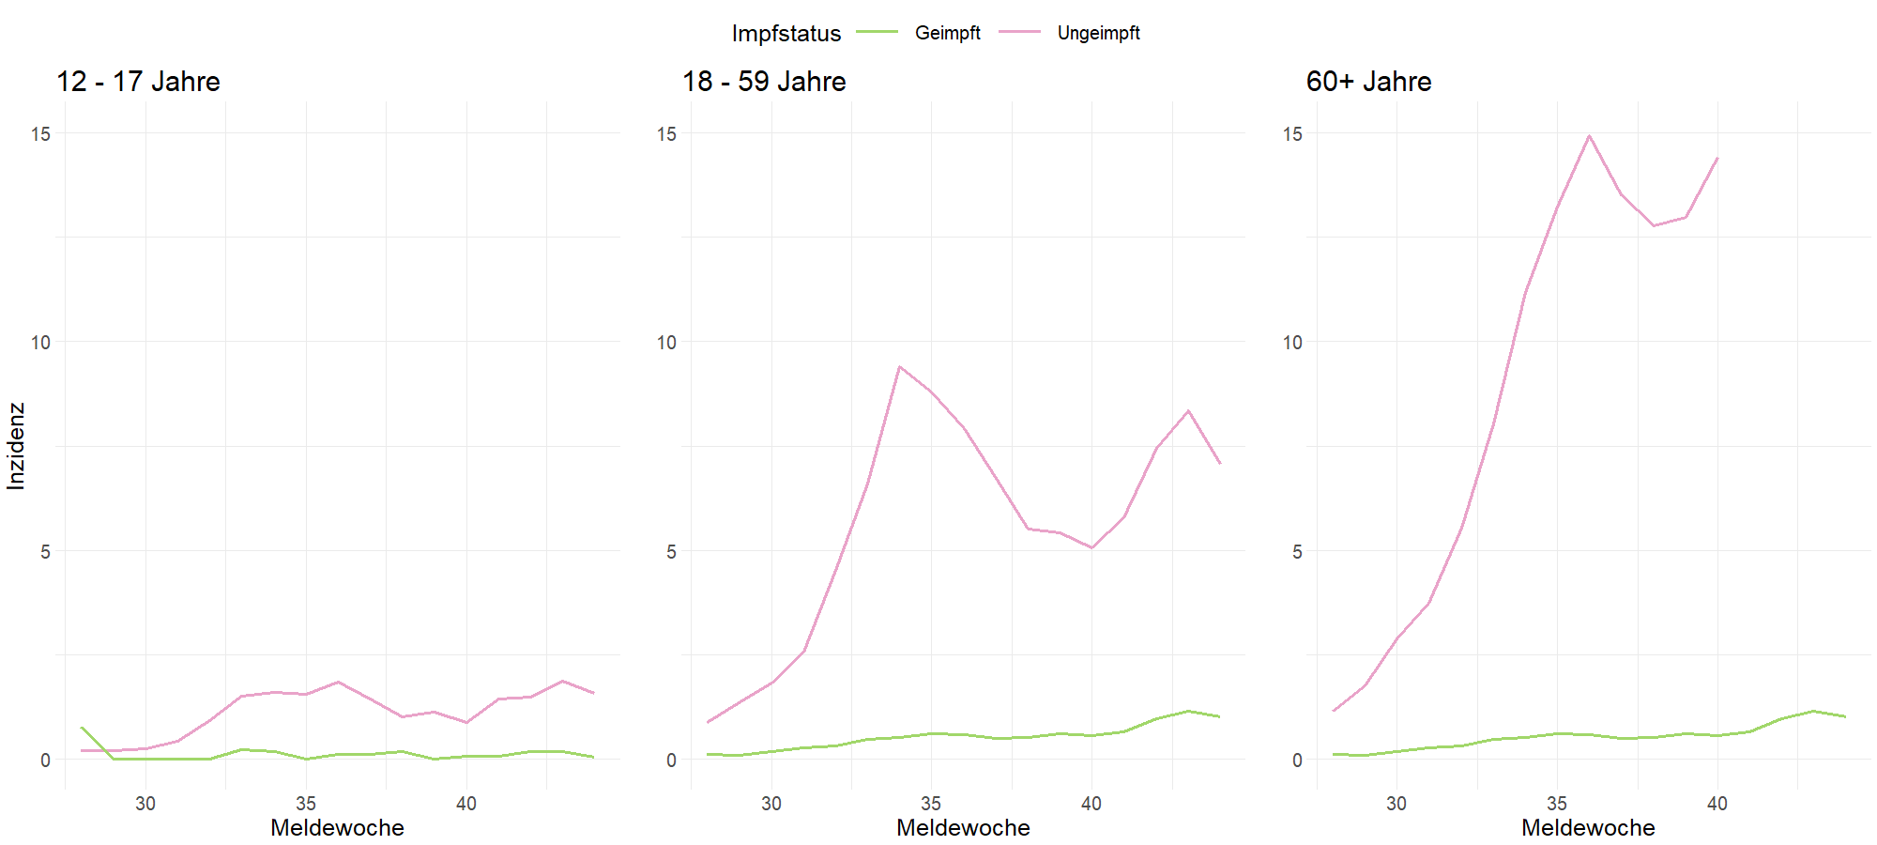
HOSPITALISIERUNGSINZIDENZ NACH ALTERSGRUPPEN UND IMPFSTATUS
26

Slide 30
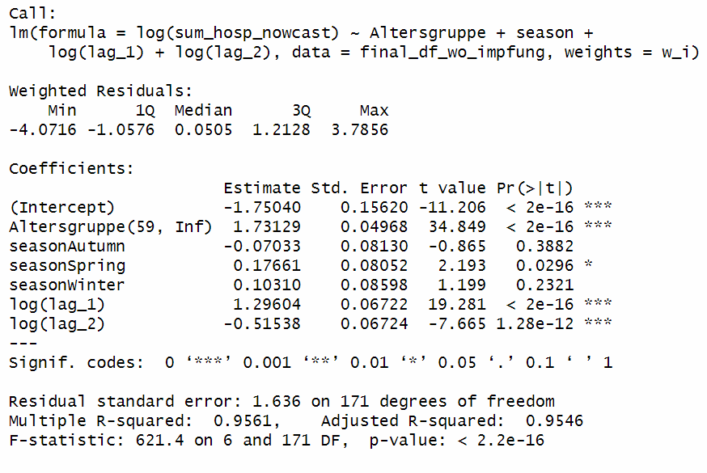
27

